Slide 1


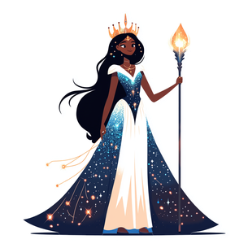










© Ірина Сапранкова

